Slide 1
İCATLARIN İLGİNÇ HİKAYELERİ

Slide 2
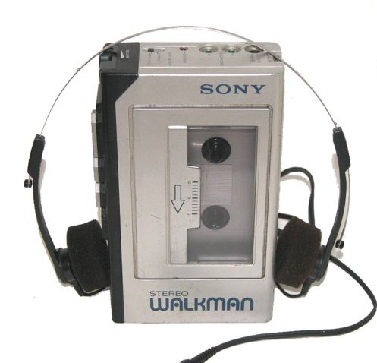
Japon şirketi Sony'nin genel müdürü, golf oynarken müzik dinleyebilmesini sağlayacak bir cihaz istemişti. Bunun üzerine firma teknisyenlerinden oluşan bir ekip ilk kişisel kasetçaları geliştirdi:
Walkman!

Slide 3
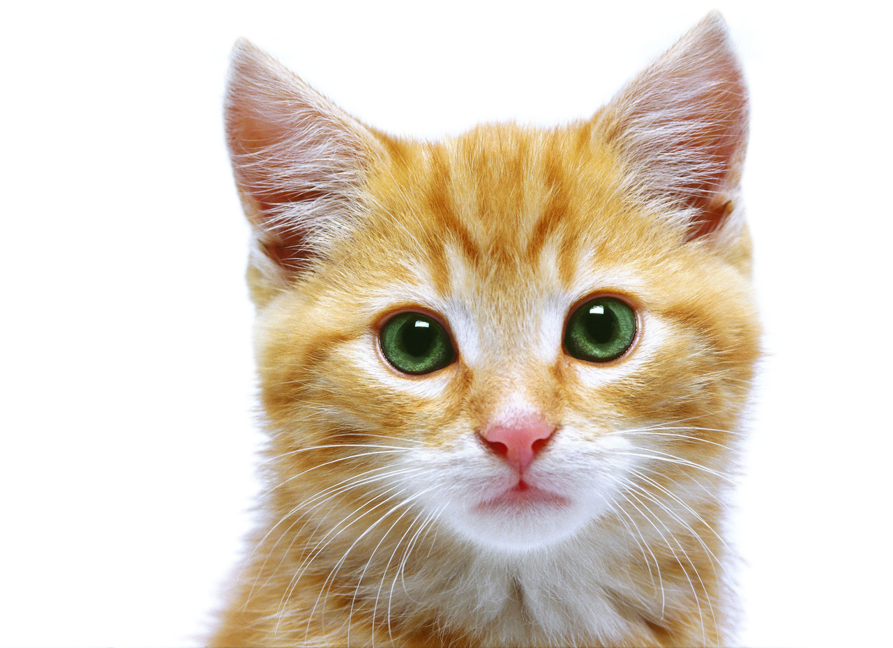
Ingiliz Percy Shaw basit bir icattan servet sahibi oldu. 1933'de sisli bir gecede neredeyse otomobiliyle bir uçurumdan aşağı düşüyordu. Otomobilin farlarından yayılan ışığın, yolun kenarındaki bir kedinin gözünden yansıması hayatını kurtardı. Bu olaydan esinlenen Shaw, kedigözü adını verdiği bir yansıtıcı icat etti. Kısa süre sonra birçok ülkenin yollarına bunlardan yerleştirildi.

Slide 4
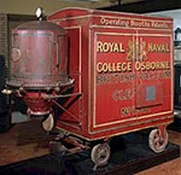
İlk başarılı elektrikli süpürgeyi, İngiliz mühendis Hubert Booth icat etmiştir. Booth 1901'de British Vacuum Company adli bir şirket kurdu. Booth'un Puffing Billy adını verdiği makine yakıtla çalışıyor ve evden eve, atların çektiği bir arabayla taşınıyordu. Üniforma giymiş isçiler evdeki halıları temizlemek için makinenin hortumunu pencereden içeriye uzatıyorlardı!

Slide 5
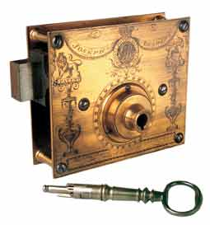
Joseph Bramah, karmaşık bir kilit icat etti. Bunu açabilene de ödül vaat etti. Nihayet, 75 yıl sonra, 1851'de dünyadaki en yeni teknolojilerin gösterildiği Londra'daki Büyük Sergi'de bir ziyaretçi kilidi açmayı başardı, ama bunun için tam 51 saat uğraştı.

Slide 6
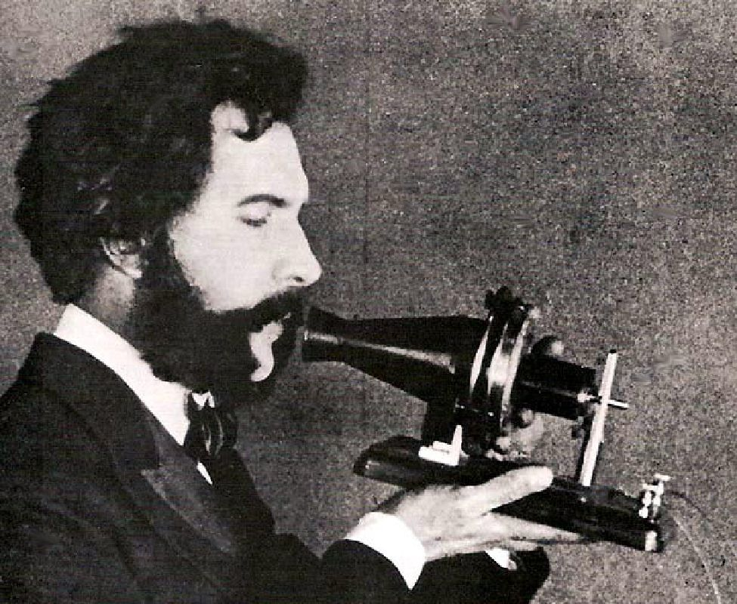
Daha önce bir sağırlar okulunu yöneten ABD'de yasayan Iskoç Alexander Graham Bell çalışmalarına üniversitede devam etmiştir. Bell ve Thomas Watson adli bir elektrik mühendisi bir mikrofon ve kulaklıktan oluşan ilk telefonu yaptılar. Tarihteki ilk telefon konuşmasını 10 Mart 1876'da Bell yapmıştır. Pantolonuna yanlışlıkla asit dökmüş ve arkadaşına "Bay Watson lütfen gelir misiniz?" demiştir.

Slide 7
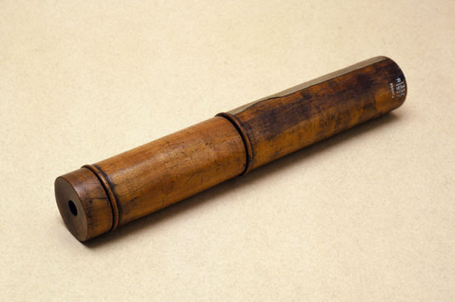
1816'da Fransiz doktor Rene Laennec Paris sokaklarında dolaşırken, oynayan iki çocuk gördü. Çocuklardan biri elindeki tahta sopanın bir ucuna kulağını dayamıştı, öbürü ise tahtanın öteki ucuna iğneyle vuruyordu. Vuruş sesleri tahtanın içinden iletiliyordu. Daha sonra Laennec bir sayfa kâğıdı rulo yaparak iple bağladı. Bunu hastanın göğsüne dayadığında kalp atışlarını dinleyebiliyordu. Bu alete Yunanca göğüs anlamındaki stethos sözcüğünden gelen stetoskop adi verildi.

